Slide 1
Интеллектуальная игра «Соседи по планете»

Slide 2
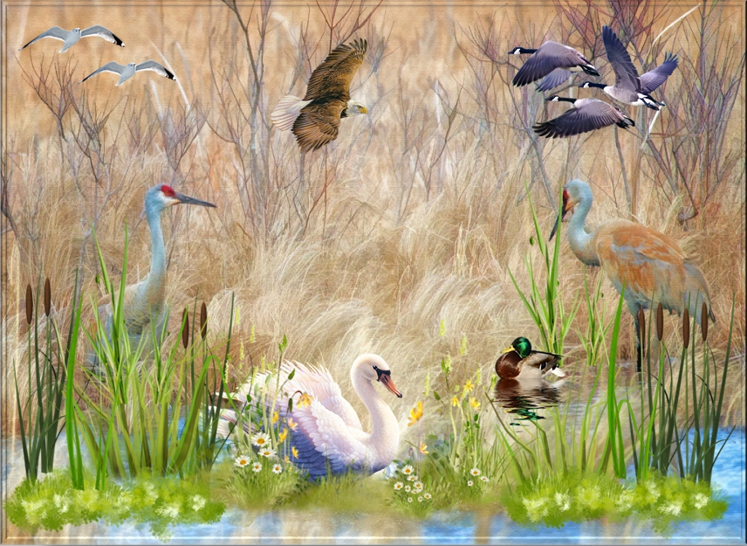
Игра по теме: «Птицы»

Slide 3
КОНКУРС КАПИТАНОВ

Slide 4
Верите ли вы, что…
наибольшее количество видов птиц встречается в Центральной и Южной Америке?
по приблизительным подсчетам на Земле обитает около 100 млрд. особей птиц?
бедро соединяется с тазовой костью неподвижно?

Slide 5
Верите ли вы, что…
секрет пищеварительных желез марабу растворяет кости, а у цапель – чешую?
у птиц на крыле только три пальца?
белые перья птиц за счет содержащегося в них воздуха помогает сохранить тепло?

Slide 6
Верите ли вы, что…
домашние куры могут прожить без еды 26-31 день?
куликов- плавунчиков ярко окрашены самки, т.к. они насиживают яйца и заботятся о потомстве?
на птичьих базарах птицы не устраивают гнезда?

Slide 7
Верите ли вы, что…
серая куропатка может отложить до 25 яиц?
птицы погибают, если температура их тела поднимается до +45?
небольшие птицы для сохранения тепла расходуют больше энергии, чем большие?

Slide 8
Верите ли вы, что…
за первые 7-8 дней масса тела птенцов воробьиных увеличивается в 5-6 раз?
бывают съедобные гнезда?
стрелка куликов-бекасов
англичане называют снайпером?

Slide 9
ПОСЛОВИЦЫ И ПОГОВОРКИ

Slide 10
(кулик)
1.Всяк … в своем болоте велик
2.Говорят, что … доят
3.Голодной … все просо снится
4. … свинье не товарищ
5.Залетела … в высокие хоромы
6.Красна … пером, а человек умом
7. …по зернышку клюет, но сыта бывает
8.Лучше … в руках, чем журавль в небе
9.Наделала … шуму, а море не зажгла
10.Поменял … на кукушку
11.Пуганая … и куста боится
12. … баснями не кормят
13. … на хвосте принесла
(кур)
(курице)
(гусь)
(ворона)
(птица)
(курочка)
(синица)
(синица)
(ястреба)
(ворона)
(соловья)
(сорока)

Slide 11
“Подсказка”

Slide 12
Вопрос 1
1.У этих птиц вкусное мясо, поэтому на Руси пара таких птиц стоила столько же, как и пара глухарей.
2.Это лесные курообразные с хохолком на голове.
3.Имеют пеструю окраску, как та курочка, что снесла золотое яичко.

Slide 13
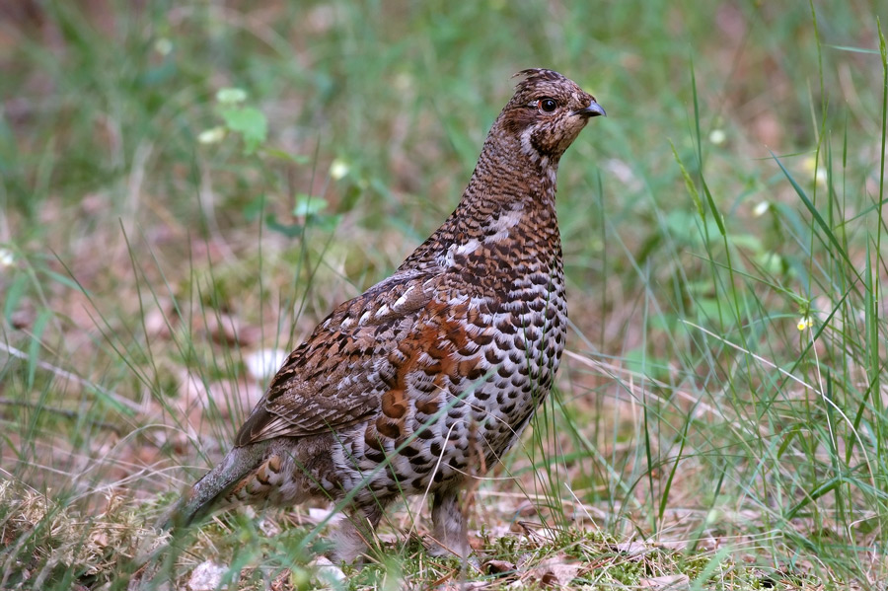

Slide 14
Вопрос 2
1.Эта крупная птица – родственник глухаря, они могут скрещиваться в местах токования.
2.Имеет иссиня-черную окраску, с белым подхвостьем и зеркальцами на крыльях.
3. В холодную погоду вылезает из снежных нор только один раз, чтоб поесть.

Slide 15
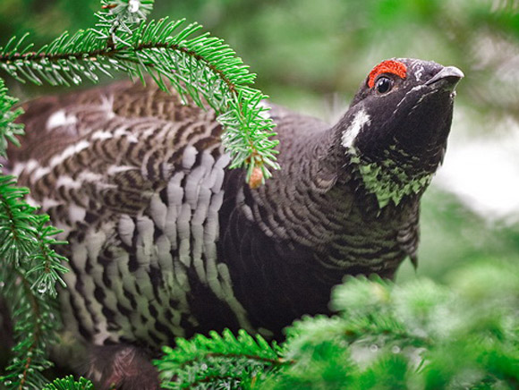

Slide 16
Вопрос 3
1.У этой птицы – родственницы глухарей, тетеревов, рябчиков – у самцов 4, а у самки 3 сезонных наряда в году.
2.Откладывает большое количество яиц – от 5 до 20, но чаще 8-12.
3. Эта важнейшая промысловая птица России зимой всегда белая, что и отражено в ее названии.

Slide 17
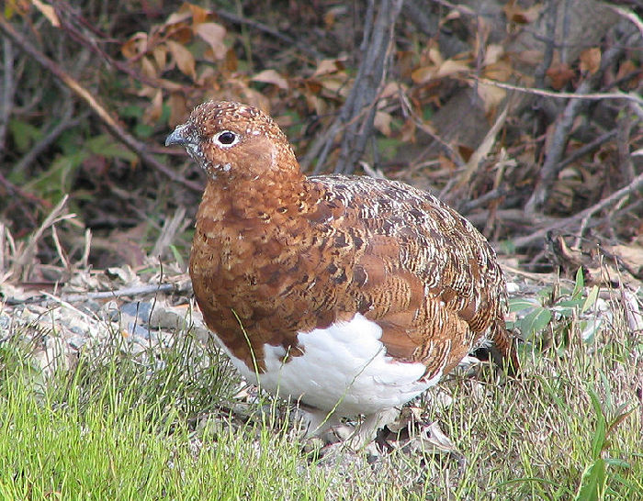

Slide 18
Вопрос 4
1. Это одна из наиболее широко распространенных и известных уток.
2.Хорошо плавает, а нырять не умеет, по земле ходит переваливаясь.
3.Из перелетных в Москве превращается в зимующую на незамерзающих водоемах.

Slide 19
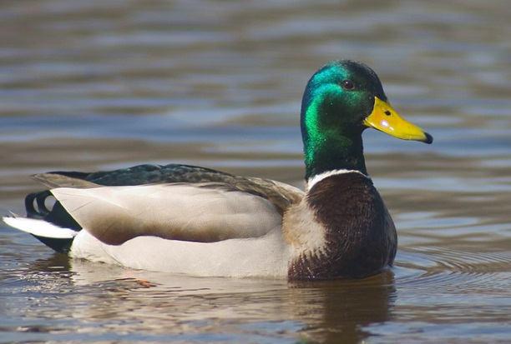

Slide 20
Вопрос 5
1.Это крупная водоплавающая птица, питающаяся исключительно растительной пищей.
2. Весной в небе можно увидеть этих птиц, летящих клином и редко – шеренгой.
3. От них произошли домашние породы, дающие человеку мясо и пух.

Slide 21
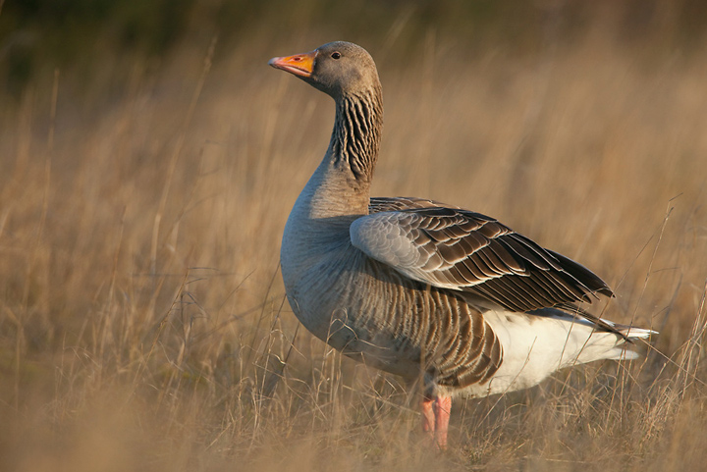

Slide 22
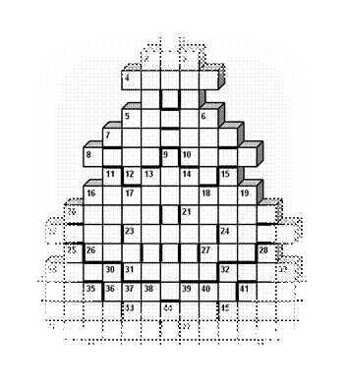
КРОССВОРД

Slide 23
Вопросы к кроссворду:
1.Самая крупная хищная птица, живущая на американском континенте
2.Самая крупная птица в мире
3.Самая крупная птица Южной Америки
4.Самая крупная из сов
5.Самый крупный из пингвинов
6.Самый крупный из воробьинообразных
7.Самый крупный из гусеобразных
8.Птица из курообразных, откладывающая наибольшее количество яиц
9.Самая крупная из наших курообразных
10.Хищная птица, отличающаяся своим обжорством
11.Желна – это самый крупный из наших…

Slide 24
 |  | К | О | Н | Д | О | Р
 |  |  |  | С | Т | Р | А | У | С
 |  |  |  | Н | А | Н | Д | У
 |  |  |  |  | Ф | И | Л | И | Н
И | М | П | Е | Р | А | Т | О | Р | С | К | И | Й
 |  |  | В | О | Р | О | Н
 |  |  |  |  |  | Л | Е | Б | Е | Д | Ь
 |  |  |  | К | У | Р | О | П | А | Т | К | А
 |  |  |  |  |  | Г | Л | У | Х | А | Р | Ь
 |  |  |  | Г | Р | И | Ф
 |  |  |  |  | Д | Я | Т | Л | Ы

Slide 25
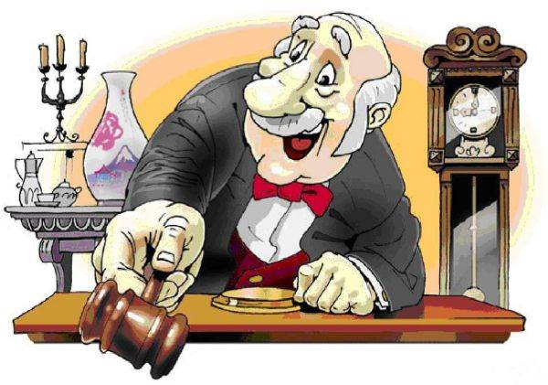
БИОАУКЦИОН

Slide 26
Вопрос о птице, которая и певец, и боец.
Эта домашняя птица имеет очень много пород. Среди них есть и бойцовые, необходимый объект развлечений в Юго-Восточной Азии. В одном из городов Германии устраиваются соревнования самцов этих птиц. Золотой призер однажды пропел за час 92 раза, серебряный – 82. А на Руси существовало поверье, что его третий утренний крик прекрасно разгоняет нечистую силу. Что же это за птица, имеющая прямое отношение к городу во Владимирской области, где есть единственный в России музей этой птицы?
ОТВЕТ

Slide 27
Петух

Slide 28
Вопрос о птице, которая залетела на герб одного из городов Смоленской области.
Эта птица из отряда совообразные. У нее самки больше самцов. Гнездятся в норах, в обрывах, постройках, при этом норы иногда роют и сами. Охотятся и днем, но главным образом в сумерках и в начале ночи. Так как же называется птица, изображенная на гербе города Сычевка?
ОТВЕТ

Slide 29
Сыч

Slide 30
Вопрос о птице, изображенной на гербе одного из городов Подмосковья.
Раньше эти птицы были частыми гостями на водоемах средней полосы России, но эти птицы не только красивы, но и вкусны. У нас в России их три вида- один – малый, один – кликун, один –шипун. Все они белые, а вот в Австралии .эта птица – черная. Эти птицы имеют длинные шеи, очень пышное и густое оперение с большим количеством пуха. Так какая же птица изображена на гербе города Долгопрудный?
ОТВЕТ

Slide 31
Лебедь

Slide 32
Вопрос о птице, изображенной на гербе города Большой Камень Приморского края.
Эта птица – символ моря. Являясь водным животным, нырять не умеет. Встречается не только на морских водоемах, это обычный обитатель рек, озер, болот. Селятся всегда колониями. Питается не только тем, что дают водоемы. Может питаться отбросами на мусорках, пляжах. Шумны и крикливы. Могут быть розовыми, серебристыми, большими морскими и большими полярными. Что же это за птица, первый слог названия которой – известный всем напиток?
ОТВЕТ

Slide 33
Чайка

Slide 34
Вопрос о птице-метеорологе.
В ясную погоду они летают высоко, а перед ненастьем – низко над землей. Бытует поверье, что эта птица, поселившаяся под крышей дома, принесет счастье. Свое гнездо строит из глины и грязи, скрепляя слюной. Может быть городской, деревенской, скалистой и береговушкой. Так что за птица украшает герб Пензы?
ОТВЕТ

Slide 35
Ласточка

